Slide 1
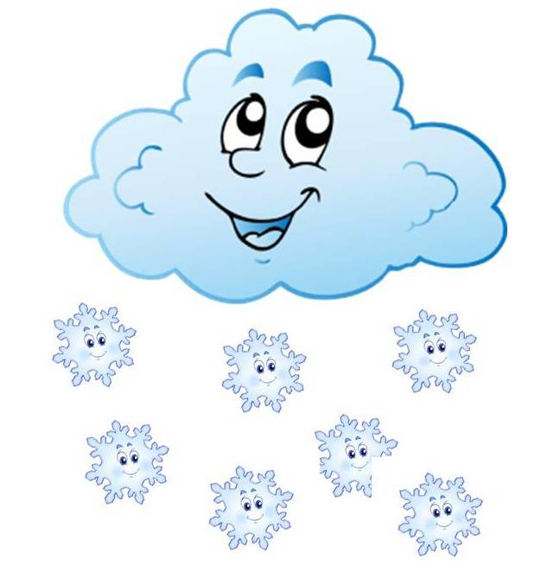
Я досліджую світ
1 клас
людина і світ
Урок 77
Мої досліди.
Які властивості має вода?

Slide 2
Налаштування на урок
Вправа «Веселі крапельки»
Знову наш шкільний дзвінок
Кличе всіх нас на урок.
Тож швиденько ти сідай,
Новинки–цікавинки
для себе відкривай.
Отримаю задоволення
Чудове спілкування
Я впораюсь із завданнями
Цікаві знання
Подивись на крапельки води. Вибери ту, що співпадає з твоїми очікуваннями від уроку. Намалюй цей емотикон в зошиті

Slide 3
Вправа «Синоптик»
Ясно хмарно похмуро
дощ гроза сніг
Яка зараз пора року?
Який стан неба?
Яка температура повітря?
Який місяць року?
Чи були протягом доби опади?
Яке число місяця?
Погода вітряна чи безвітряна?
Який день тижня?

Slide 4
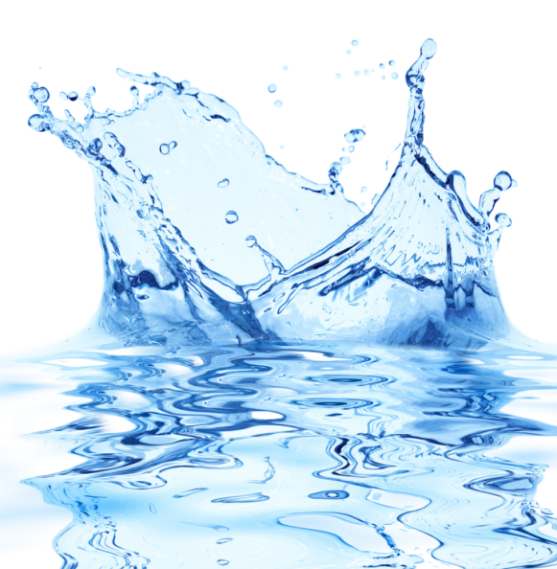
Слово вчителя
Відома здавна рідина,
Усяк її вживає.
Буває хмаркою вона.
Сніжинкою буває.
До якої природи належить вода?
Кому і для чого вона потрібна?
Вода
Досліди з водою допоможуть нам переконатися: вона може перебувати в трьох станах. Уважно спостерігай, а потім опиши властивості води.

Slide 5
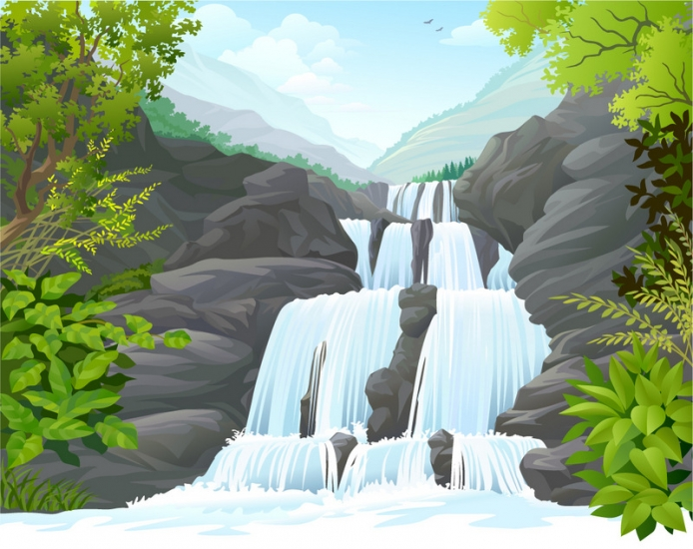
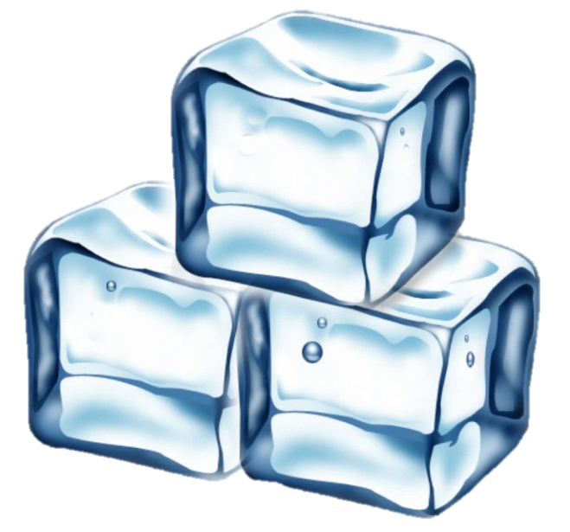
Це все вода
Вода в рідкому стані
Вода в твердому стані
Вода в газоподібному стані
Наведи свої приклади води в рідкому, твердому й газоподібному станах

Slide 6
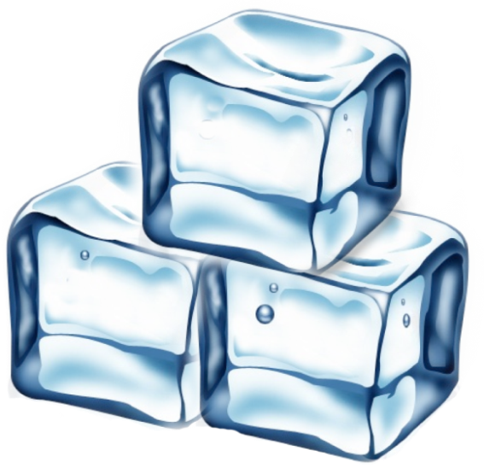
Коли вода змінює свій стан?
Коли вода стає льодом?
Коли вода стає парою?
Що падає з хмари восени?
Що падає з хмарки взимку?
При замерзанні вода перетворюється на лід
При нагріванні вода перетворюється на пар
При темперетурі повітря вище 0˚ з хмари вода падає у вигляді крапель
При темперетурі повітря нижче 0˚ з хмари вода падає у вигляді сніжинок

Slide 7
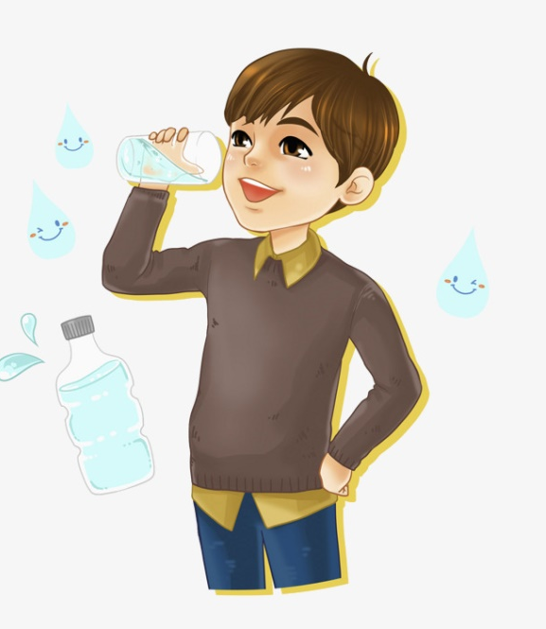
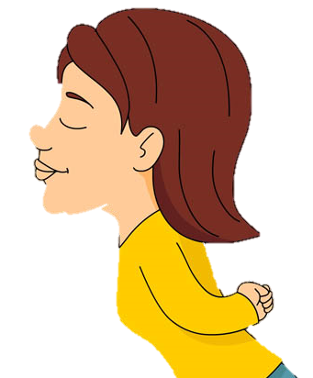
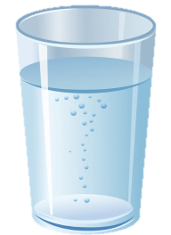
Досліди
Спробуй чисту воду на смак.
Чи має вода смак?
Спробуй понюхати чисту воду.
Чи має вода запах?
Вода не має смаку
Вода не має запаху.

Slide 8
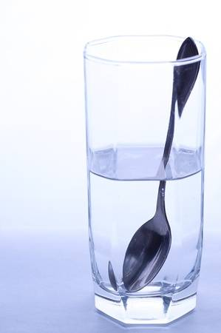
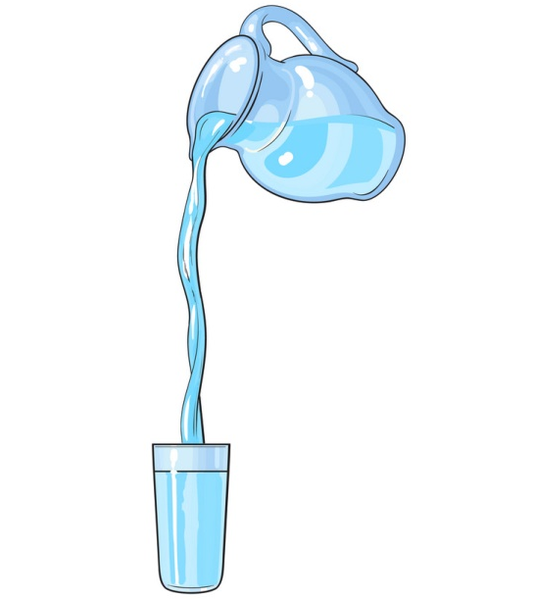
Досліди
Якщо у склянку з водою опустити ложку.
Чи добре видно ложку?
Якщо перелити воду зі склянки у глечик або пляшку.
Чи змінить вода форму?
Вода не має форми, вона приймає форму посудини, у яку потрапляє.
Вода — текуча.
Вода прозора

Slide 9
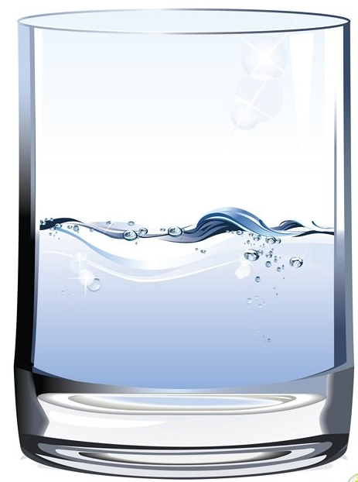
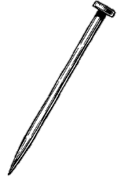
Досліди
Що станеться з сіллю, якщо її помісти в склянку з водою?
Вона розчиниться.
Чи розчиниться в воді камінчик чи цвях?
Назви, що ще розчиняється у воді.
Отже, вода розчиняє речовини.

Slide 10
Які властивості має вода?
Розчиняє речовини
Вода
Прозора
Не
має форми
Не має запаху
Не
має смаку
Безбарвна

Slide 11
Фізкультхвилинка
Взято з каналу «З любов'ю до дітей» - Дитячі пісні. Оригінальне посилання https://www.youtube.com/channel/UCpa-I4ppRaNH433rA5GYW9g

Slide 12
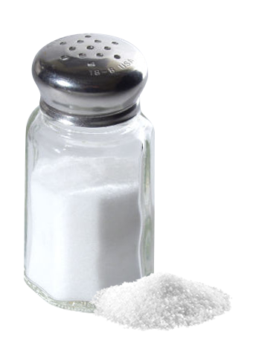
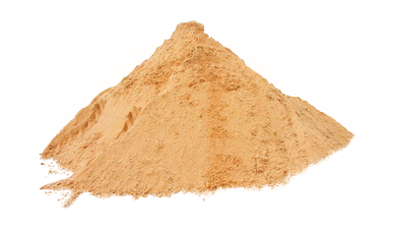
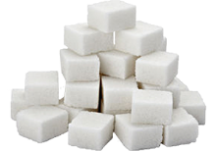
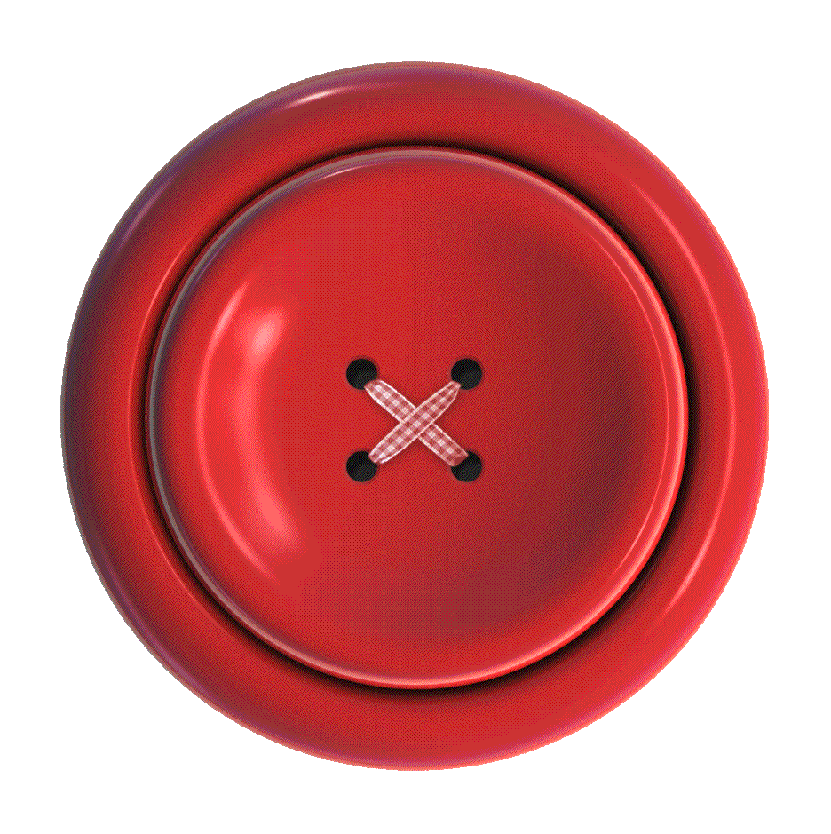
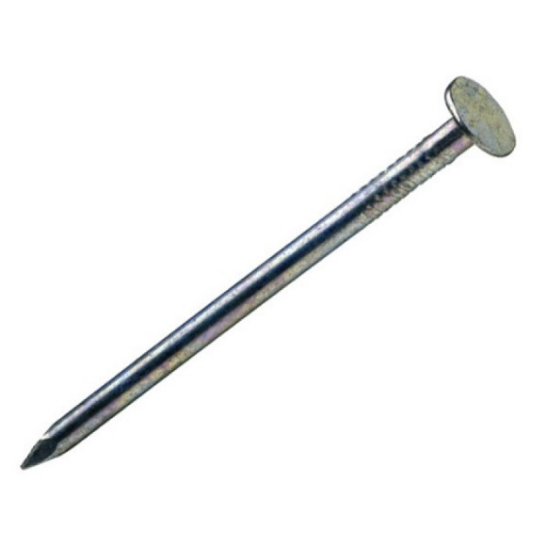
Плесни в долоньки, якщо об’єкт
розчиниться у воді

Slide 13
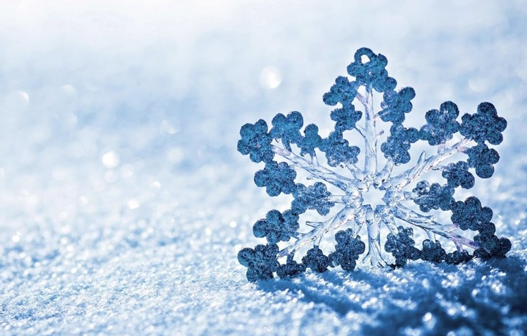
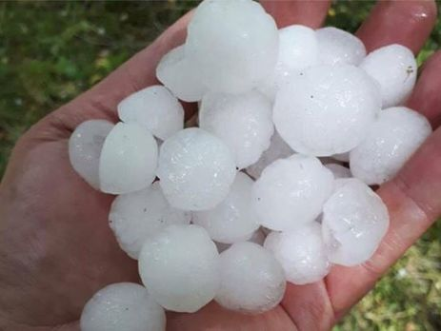
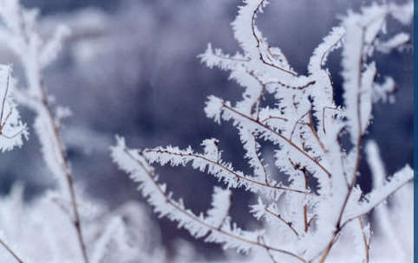
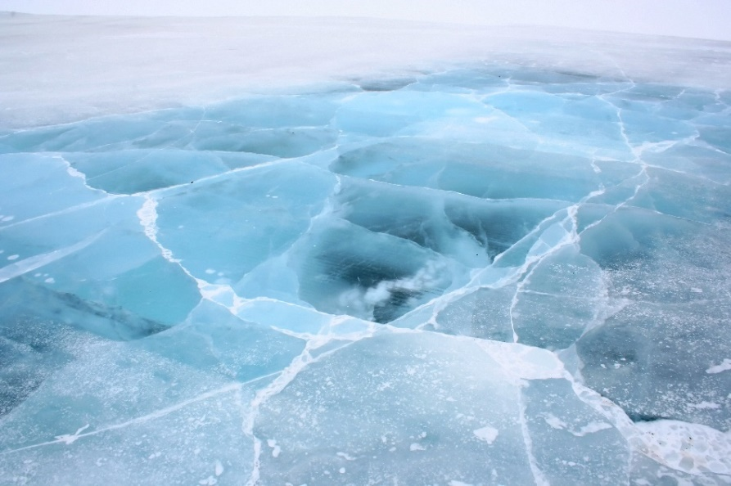
Чим вода в твердому стані відрізняється
від води в інших станах?
Вода в твердому стані має форму.
Підручник.
Сторінка
55

Slide 14
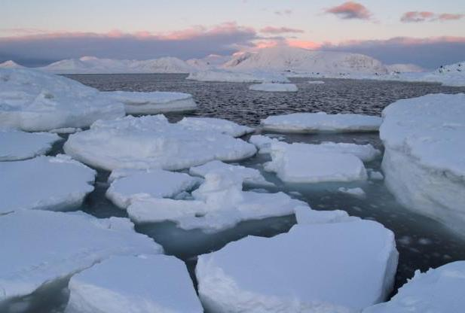
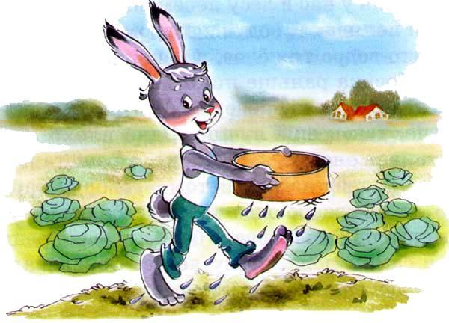
Лід легший за воду - рідину, тому плаває на її поверхні
Як ти розумієш вислів?
Воду решетом не наносиш.
Коли можна носити воду в решеті?
Підручник.
Сторінка
55

Slide 15
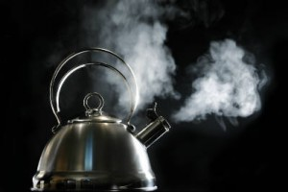
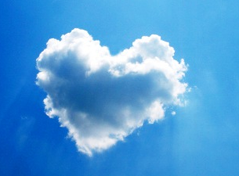
Розкажи
На що схожа пара?
Чи має вона форму?
Чи «зникне» вода, коли википить чайник?

Slide 16
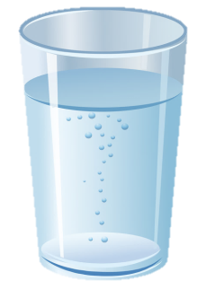
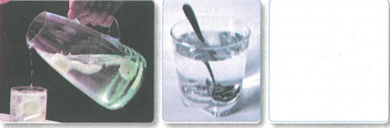
Робота в зошиті
2. Яка властивість води «загубилася»? Додрукуй.
Коли вода перебуває в рідкому стані, вона безбарвна, прозора, не має смаку, запаху та _______
форми
3. Запропонуй свій дослід, щоб довести: вода текуча і НЕ має форми. Намалюй або сфотографуй
Зошит.
Сторінка
24- 25

Slide 17
Гра «Мікрофон»
Чи вся вода — це рідина?
Якою стає вода на морозі?
Коли вода перетворюється на пару?
Чи входить вода до складу тіла людини?

Slide 18
Щоби відкрити інтерактивне завдання, натисни на помаранчевий прямокутник
Відкрити онлайнове інтерактивне завдання

Slide 19
Рефлексія «Веселі крапельки»
Отримав(ла) задоволення
Чудове спілкування
Я впорав(ла)сь із завданнями
Цікаві знання
Подивись на крапельки води. Вибери ту, що співпадає з твоїми відчуттями від уроку. Намалюй цей емотикон в зошиті

